Slide 1
Проект «Кадетские классы» в рамках реализации программы «Школа – центр военно-патриотического воспитания»
Муниципальное бюджетное общеобразовательное учреждение Одинцовская средняя общеобразовательная школа №9 имени М. И. Неделина
Директор
Зоя Леонидовна Кушко

Slide 2
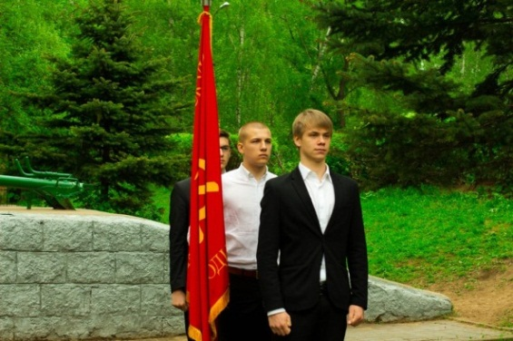
Краткая характеристика МБОУ Одинцовской СОШ № 9 имени М.И. Неделина
Кадровые Ресурсы
Заместителей директора – 5
Советник директора по воспитанию и взаимодействию с детскими общественными объединениями - 1
Количество педагогов – 54
Высшее образование имеют – 47 чел. (89%).
Высшая квалиф. категория – 25 чел. (47%);
Первая квалиф. категория – 22 чел.(42%);
Молодые специалисты – 3 (8%)
Педагоги до 35 лет - 15 (28%)
Средняя заработная плата учителя: 70765 руб.
Материальные РЕСУРСЫ
Площадь территории школы – 2 га
Учебных кабинетов - 34
Оборудованы интерактивными досками – 15 кабинетов
Компьютерных классов – 5
Ноутбуков для педагогов - 63
Спортивный зал 400 м2
Мультимедийное оборудование в актовом зале
2021-2022 - на укрепление материально-технической базы затрачено - 3,5 млн. руб. внебюджетных средств
Музей боевой славы 4 Артиллеристского Корпуса Прорыва
Стела «Стояли насмерть во имя жизни»
место в рейтинге образовательных учреждений МО
692
Количество обучающихся - 1418
Количество классов - 42

Slide 3
Семьи потомственных военнослужащих
Высокий уровень физподготовки, дисциплины и мотивации
Семьи, заинтересованные в поступлении ребёнка в военные ВУЗы
Углубленная подготовка по профильным предметам
Целевая аудитория проекта
Подготовка призеров и победителей ВСОШ
Неполные и многодетные семьи
Социальный лифт
Военные ВУЗы
Высокий процент поступления выпускников в ВУЗы, в т.ч Министерства обороны РФ
Создание основы для подготовки кадетов к служению на гражданской или военной службе
Управление образования Администрации Одинцовского г.о.
Рост рейтинга школы Муниципальный медиацентр
Семьи мобилизованных
Школа полного дня
Социализация обучающихся
Управление социального развития
Профилактика безнадзорности и правонарушений

Slide 4
Цель проекта
Создать к 2025 г. три кадетских класса (по одному в параллелях 7, 8, 9 классов) с целью
подготовки всесторонне образованных, развитых и патриотически настроенных молодых людей, ориентированных на государственную службу на военном и гражданском поприще
Для обучающихся Кадетских классов реализуется обучение по направлению «Военная журналистика»
Кадеты углубленно изучают русский язык, литературу, историю, обществознание, информатику активно участвуют в научных конференциях, олимпиадах и конкурсах.
Стратегическая ставка
ТОП-100
лучших школ Московской области
Стратегическое партнерство с Военным университетом, «Парк Патриот Медиа», телеканалом «Звезда», Лигой юных журналистов
«Детско-юношеский патриотический медиацентр»
Кураторство предметных кафедр преподавательским составом партнерских ВУЗов, проведение совместных мероприятий
Важно: «Детско-юношеский патриотический медиацентр» -
необходимое условие для реализации проекта «Кадетские классы»
(детская инициатива «Личностный рост» из «Школы будущего». Сроки: 2023-2025 гг.
Региональный корпункт «Школы юных корреспондентов движения «ЮНАРМИЯ»
Проводятся занятия по профилю «Военная журналистика»

Slide 5
Стратегическая инициатива
На базе ОУ открываются кадетские классы (профиль «Военная журналистика») и «Детско-юношеский патриотический медиацентр»
01.09.2023 г.
Обучающиеся овладевают компетенциями в области технологий СМИ, программного обеспечения, журналистики, soft skills
«Детско-юношеский патриотический медиацентр» становится муниципальным представительством Школы юных корреспондентов «ЮНАРМИИ»
2023-2026 гг.
Шаги для реализации цели
Заключение договоров о сотрудничестве с АНО «Парк Патриот Медиа»
Привлечение спонсорских средств
Участие в медиа-смене онлайн-лагеря «Юнармеец»
Партнерство с военными ВУЗами
Участие в грантовых конкурсах
Привлечение кадрового потенциала: отставных офицеров, специалистов, с опытом работы в органах информационного обеспечения ВС РФ, СМИ

Slide 6
Ожидаемое влияние реализации проекта на показатели школы в рейтинге
Увеличение количества выпускников
набравших более 220+ баллов на ЕГЭ, за счет профильного обучения
успешно прошедших тесты по функциональной грамотности
призеров и победителей регионального этапа ВсОШ, значимых олимпиад и творческих конкурсов по перечню МОМО
Рост результатов показателей
«Социальная активность» и «Инновационная деятельность»
Рост показателя «Кадровый потенциал
Рост экономических показателей - создание новых источников приносящей доход деятельности.
Набравших более 220+ баллов ЕГЭ
Рост экономических показателей - создание новых источников приносящей доход деятельности
Увеличение количества выпускников
Успешно прошедших тесты по функциональной грамотности
«Социальная активность» и «Инновационная деятельность»
Призеров и победителей регионального этапа ВсОШ, значимых олимпиад и творческих конкурсов по перечню МОМО
Рост результатов показателей
Рост показателя «Кадровый потенциал»

Slide 7
Барьеры и Возможности: SWOT анализ
Сильные стороны
Слабые стороны
Возможности
Угрозы
Кадры по профильным предметам
Музей боевой славы 4 Артиллеристского Корпуса Прорыва
Высокий уровень военно-патриотического воспитания
Результативность участия в РЭ ВсОШ по физической культуре, литературе, русскому языку, обществознанию, праву, истории
Результаты ГТО
Рост рейтинга школы среди школ МО
Инфраструктура (спортивный зал, стадион, площадка для ГТО, компьютерные классы)
Наличие договоров социального партнерства:
Одинцовский филиал МГИМО Московский городской педагогический университет
Университет «Синергия»
РУТ (МИИТ)
Российский университет биотехнологий
Наличие конкуренции в образовательном пространстве Одинцовского г.о.
Отсутствие необходимой материально-технической базы для создания медиацентра
Переполненность школы
Увеличение нагрузки на обучающихся за счет введения дополнительных внеурочных занятий
Привлечение:
Финансовых средств (фандрайзинг, спонсорские средства, грантовые средства)
Кадровых ресурсов
Использование ресурсов потенциальных социальных партнеров: сообщества ветеранов РВСН, сообщества «Офицеры России»
Наличие на территории округа и близлежащих территорий объектов Министерства обороны (ЗАТО Власиха, ЗАТО Краснознаменск, поселок Кубинка, Алабино, Голицинский пограничный институт, Парк Патриот)
Информационная компания в СМИ
Нехватка высококвалифицированных кадров определенных направлений (НВП, IT технологии, воспитателей (офицеров запаса)
Узкая направленность профиля

Slide 8
Реализуемые проекты
Детско-юношеский патриотический медиацентр
КАДЕТСКИЕ КЛАССЫ
348 500 руб. в год
1 877 649 руб.
Приобретение оборудования медиастудии:
Мобильная студия
Камеры для репортажной и студийной съемки
Монтажная станция
Мониторы
Радиосистемы
Программное обеспечение
Ноутбуки
Микрофоны
Хромакейный фон
Световое оборудование
Аудиомикшер
Кабели, наушники, штативы, карты памяти
Приобретение повседневной формы, атрибутики (на 25 человек).

Slide 9
Потенциальные партнеры

Slide 10
Высокий процент поступления выпускников в рейтинговые ВУЗы
Подготовка призеров и победителей ВсОШ, олимпиад из Перечня Минпросвещения РФ
Вклад в развитие Муниципальной системы образования
Региональное представительство Школы юных корреспондентов «ЮНАРМИИ»
Медиацентр: городская образовательная платформа. Центр военно-патриотического воспитания и обучения медиажурналистике

Slide 11
Ресурсы и их источники
Спонсорские средства
Средства от ПОУ в сумме 500 000 руб.
Привлечение грантовых средств:
Конкурс на предоставление грантов Президента Российской Федерации на развитие гражданского общества 2023 г.
Всероссийский конкурс президентских грантов 2023 г.
Международная игра «Школа Рыбаков Фонда» имени Льва Выготского
Грантовый конкурс «Роспатриотцентр»
Открытый конкурс на предоставление грантов в форме субсидий из федерального бюджета НКО на проведение мероприятий патриотической направленности с участием детей и молодежи в рамках реализации федерального проекта «Патриотическое воспитание граждан РФ» национального проекта «Образование».

Slide 12
Эволюция проекта возможности для роста и развития
Городской центр военно-патриотического воспитания
дополнительные услуги на базе медиацентра
Современные медиакоммуникации
Мультимедийная журналистика
Радиожурналистика и подкастинг
Тележурналистика
Школа образовательного блогинга
Цифровая среда и журналистика будущего
Подготовка к творческому конкурсу журфаков МГУ, МГИМО, ВШЭ, РУДН
Региональный информационный молодежный центр — медиаточка юных журналистов «ЮНПРЕСС»
Региональное представительство Школы юных корреспондентов «ЮНАРМИИ»
Диалог молодежи в веб -конференциях с членами правительства, законодательными органами
Подготовка медиаматериалов для диссеминации модели молодежного саморазвивающегося информационного пространства
«Умные каникулы»: медиасмены
Игровой комплекс «Киберпатриот»

Slide 13
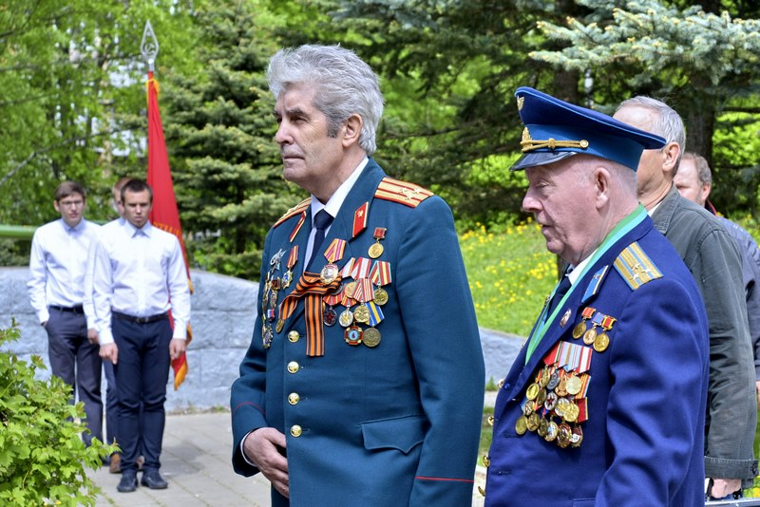
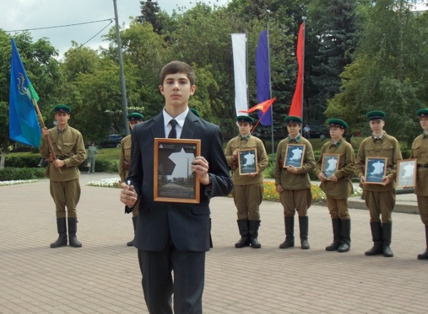
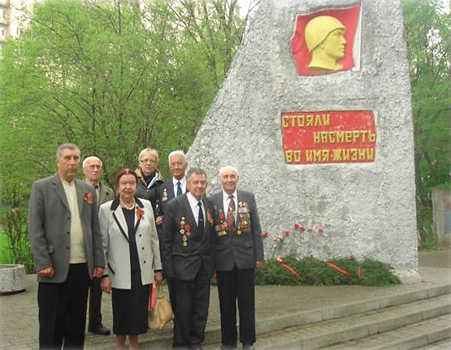
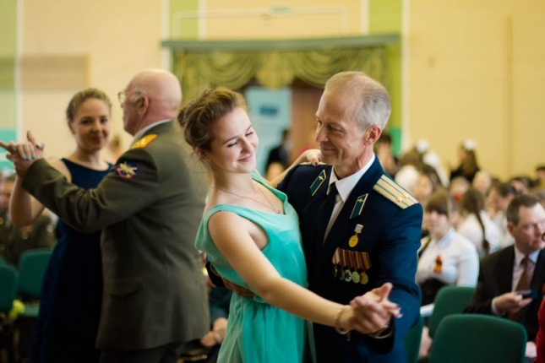
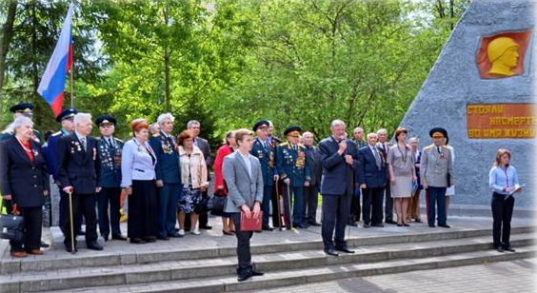
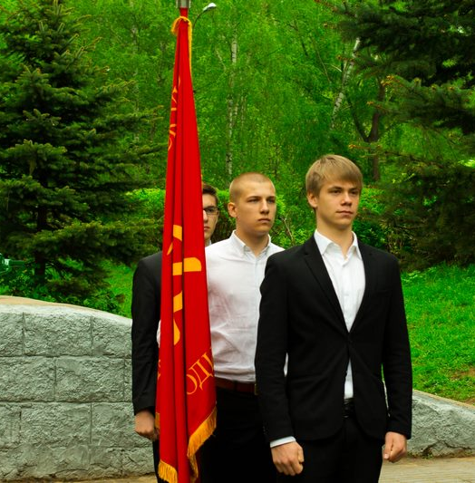
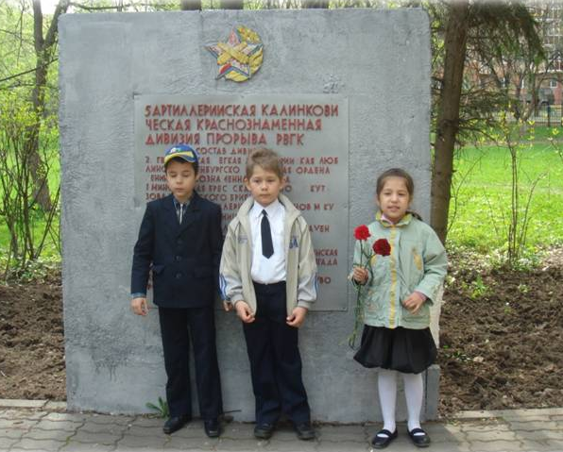
2024 год
ОДИНЦОВСКАЯ СРЕДНЯЯ ОБЩЕОБРАЗОВАТЕЛЬНАЯ
ШКОЛА № 9
имени Маршала М.И. Неделина
ГОРОДСКОЙ ЦЕНТР ВОЕННО-ПАТРИОТИЧЕСКОГО ВОСПИТАНИЯ
9

